Slide 1
Објектно оријентисано пројектовање
3. час рачунских вежби

Slide 2
Задатак 1
У магичном селу ООПрој квадратног облика живе змајеви, народ и Робин Худови. Село се може представити матрицом где сваки елемент представља земљиште на коме може живети неки од три типа становника (у супротном је празно). Величина села и распоред становника се читају из фајла. Сваки становник се карактерише бројем дуката које поседује. Уколико становник има премало дуката, сели се из села и оставља празно земљиште. Сваки становник може обављати свој посао.
Змајеви иницијално имају 100 дуката. Када обављају свој посао, себи повећавају број дуката за 40, а својим комшијама смањују за 10. Имају премало дуката уколико је број мањи од 20.
Почетни број дуката народа је 20. Када народ ради свој посао себи повећа број дуката за 10, а змајевима за 25. Докле год има бар један дукат, сматра се да народ има довољно дуката.
Робин Худови на почетку имају Р+К дуката, где Р представља редни број реда, а К колоне, где су и ред и колона 1-based. Када Робин Худови обављају свој посао смањује се број дуката свим змајевима за e^{(e+Р+K)/K} , а народу се повећава за Р*(е+К), е је Ојлерова константа. Уколико је број дуката мањи од Р сматра се да имају премало дуката.
Учитати иницијално стање села из фајла и приказати изглед села након што сваки становник два пута уради свој посао. Село ООПрој је јединствено и није могуће креирати више од једног села.

Slide 3
Дијаграм секвенци
Дијаграми класа приказују само статичку структуру пројекта
Потребно је описати и функционисање система
Интеракција између објеката различитих класа
Графички приказ интеракције кроз међусобно позивање метода
Тачан временски редослед извршења

Slide 4
Дијаграм секвенци
Актери, инстанце класа
Линије извршења (lifeline за актере и swimline за инстанце система)
Поруке
Директне
Повратне (последица директне)
Порука себи (self-message)
Активација

Slide 5
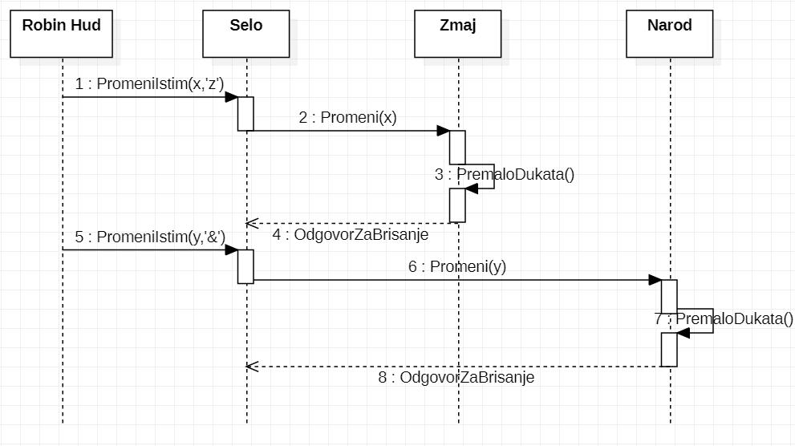

Slide 7
Класа са само једним објектом (Singleton Pattern)
Креирање највише једног објекта за једну класу
Када класа моделује приступ ресурсу који не може бити дељен, неопходно је обезбедити креирање само једног објекта

Slide 8
public class SingleObject
{
//kreiranje jedinog objekta
private static SingleObject instance = new SingleObject();
//obezbedimo da konstruktor ne može da se zove
private SingleObject(){}
//napravimo funkciju koja vraća jedini objekat koji postoji
public static SingleObject getInstance()
{
return instance;
}
public void showMessage()
{
System.out.println("Hello World!");
}
}

Slide 9
public class SingletonPatternDemo
{
public static void main(String[] args)
{
SingleObject object = SingleObject.getInstance();
object.showMessage();
}
}

Slide 10
Композитни ентитет (Composite Entity Pattern)
Спаја објекте више мањих класа у један већи
Када се један Composite Entity ажурира, промена треба да се проследи свим његовим подобјектима

Slide 12
public class DependentObject1
{
private String mode;
public void setMode(String mode)
{
this.mode = mode;
}
public String getMode()
{
return mode;
}
}
public class DependentObject2
{
private String name;
public void setName(String name)
{
this.name = name;
}
public String getName()
{
return name;
}
}

Slide 13
public class CoarseGrainedObject
{
DependentObject1 do1 = new DependentObject1();
DependentObject2 do2 = new DependentObject2();
public void setData(String data1, String data2)
{
do1.setMode(data1);
do2.setName(data2);
}
public String[] getData()
{
return new String[] {do1.getMode(),do2.getName()};
}
}

Slide 14
Композитни ентитет (Composite Entity Pattern)
Принцип удруживања мањих објеката у веће који се може даље понављати све док је потребно
Креиране проширене класе помоћу истог принципа
Креирана класа CompositeEntity која у себи има CoarseGrainedObject и DependentObject
Затим се креира класа Client која служи да енкапсулира креирање објеката типа CompositeEntity

Slide 15
public class CompositeEntity
{
private CoarseGrainedObject cgo = new CoarseGrainedObject();
private DependentObject1 do = new DependentObject1();
public void setData(String data1, String data2, String data3)
{
cgo.setData(data1, data2);
do.setMode(data3);
}
public String[] getData()
{
return new String[] { cgo.getData(),do.getMode()};
}
}

Slide 16
public class Client
{
private CompositeEntity compositeEntity = new CompositeEntity();
public void printData()
{
for (int i = 0; i < compositeEntity.getData().length; i++)
{
System.out.println("Data: " + compositeEntity.getData()[i]);
}
}
public void setData(String data1, String data2, String data3)
{
compositeEntity.setData(data1, data2, data3);
}
}

Slide 17
public class CompositeEntityPatternDemo
{
public static void main(String[] args)
{
Client client = new Client();
client.setData("Test", "Data", "Data 2");
client.printData();
client.setData("Second Test", "Data1", "Data 3");
client.printData();
}
}

